Slide 1
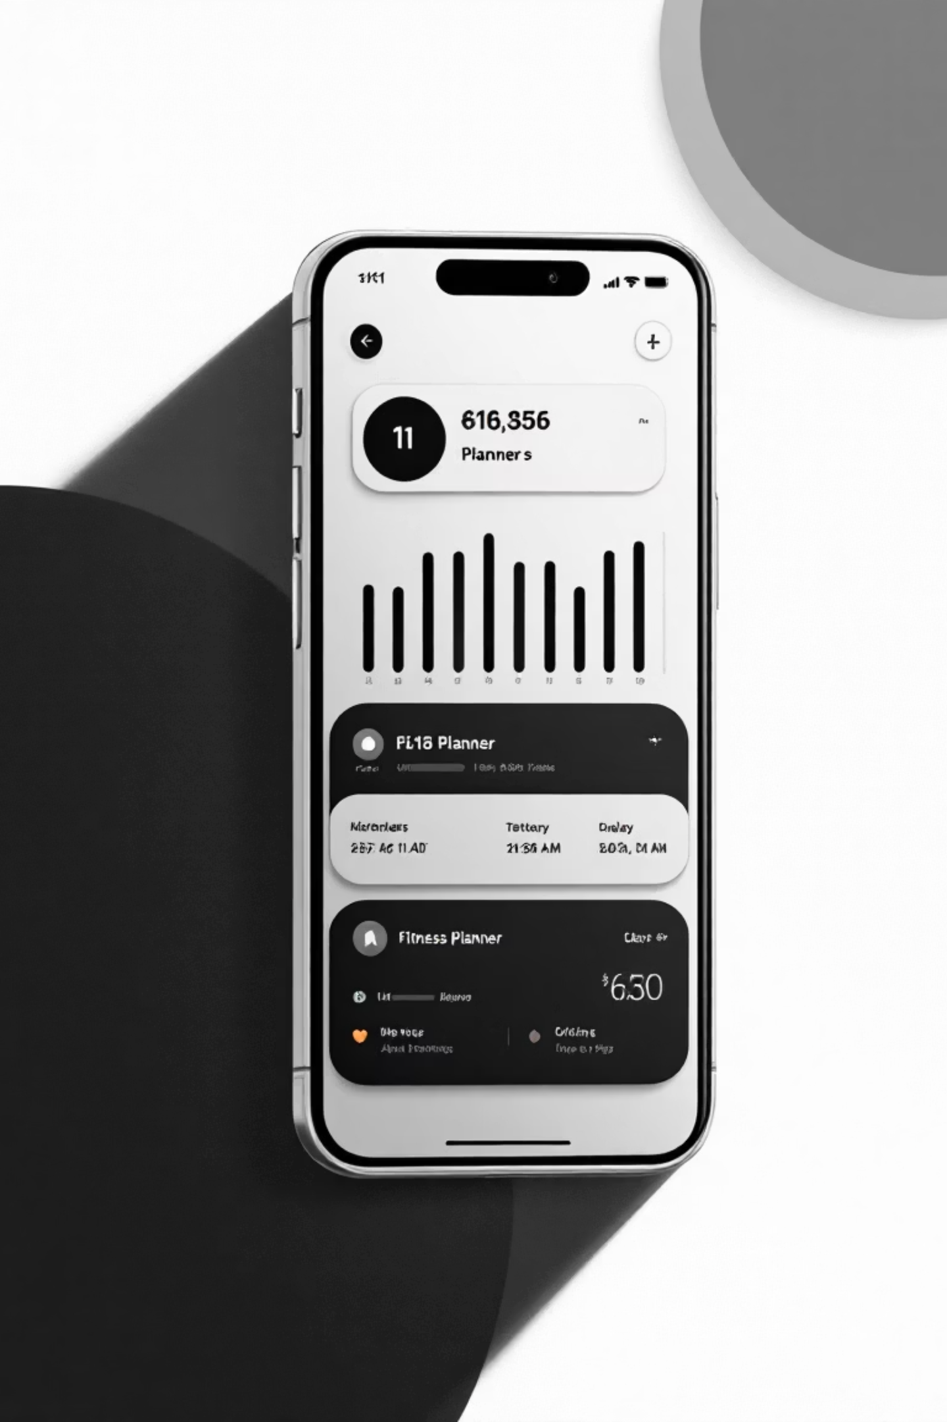
Мобильное приложение FitPlanner
Добро пожаловать в презентацию мобильного приложения FitPlanner! Это инновационное Android-приложение разработано для оптимизации процесса планирования и контроля тренировок между тренерами и спортсменами, предоставляя интуитивно понятный и эффективный инструмент для достижения спортивных целей.

Slide 2

Цель и назначение FitPlanner
О приложении
Основная цель FitPlanner — создать централизованную платформу, где тренеры могут легко составлять тренировочные планы, а спортсмены — отслеживать их выполнение и прогресс. Приложение обеспечивает бесшовное взаимодействие, позволяя обеим сторонам быть в курсе тренировочного процесса.
Создание тренировочных планов
Отслеживание статуса выполнения
Удобное взаимодействие

Slide 3




Наш технологический стек
FitPlanner построен на передовых технологиях Android, обеспечивающих высокую производительность, надежность и современный пользовательский опыт.
Язык: Kotlin
Платформа: Android
Выбор Kotlin обеспечивает безопасность, краткость кода и полную совместимость с Java, что является стандартом для разработки на Android.
Приложение разрабатывается для нативной работы на мобильных устройствах под управлением операционной системы Android, используя все возможности платформы.
База данных: Room ORM
UI: Material Design
Для локального хранения данных используется SQLite с ORM Room, что упрощает работу с базой данных и обеспечивает эффективный доступ к данным.
Интерфейс пользователя разработан с использованием Material Design, что гарантирует современный внешний вид и интуитивно понятную навигацию.

Slide 4




Архитектура приложения
FitPlanner использует локальную базу данных, обеспечивая работу в автономном режиме. Приложение имеет четкую трехслойную архитектуру для лучшей масштабируемости и поддерживаемости.
UI Слой
Представление данных пользователю и обработка его ввода. Реализован с помощью Activity и Fragment для динамичного и адаптивного интерфейса.
Data Слой
Управление данными. Включает Room (Entity, DAO, Database) для эффективного взаимодействия с локальной базой данных SQLite.
Utils Слой
Вспомогательные утилиты и сервисы, такие как SessionManager для управления пользовательскими сессиями и настройками.

Slide 5



Роли пользователей FitPlanner
Приложение FitPlanner поддерживает три основные роли, каждая из которых имеет свой уникальный набор функций и возможностей.
Атлет
Тренер
Администратор
Регистрируется, просматривает тренировочные планы, фильтрует их по статусу, изучает детали тренировок и анализирует статистику выполнения.
Регистрируется, просматривает список своих атлетов, создает для них тренировочные планы, фильтрует планы и ведет учет всех подопечных.
Отвечает за присвоение спортсменам тренеров, обеспечивая правильную привязку и взаимодействие внутри системы.

Slide 6


Функционал тренера
Тренер в FitPlanner получает мощные инструменты для эффективного управления тренировочным процессом своих спортсменов.
Просмотр планов
Создание плана
Удобное отображение всех тренировок с возможностью фильтрации по атлету и статусу ("В обработке", "Выполнена").
Интуитивно понятный интерфейс для выбора атлета, ввода описания тренировки и даты выполнения, с автоматическим сохранением.
Учет спортсменов
Полный список всех подопечных атлетов с функцией быстрого поиска для оперативного доступа к нужной информации.

Slide 7

Функционал атлета
Атлеты получают простой и наглядный инструмент для отслеживания своих тренировок и прогресса.
Просмотр тренировок
Фильтрация тренировок
Наглядный список всех назначенных тренировок, каждая из которых отображает номер, дату и статус выполнения.
Удобная фильтрация по статусу: "Все", "В обработке", "Выполненные" для быстрого поиска нужной информации.
Детали тренировки
Подробное описание каждой тренировки, кнопка для возврата назад и возможность отметить тренировку как выполненную.

Slide 8
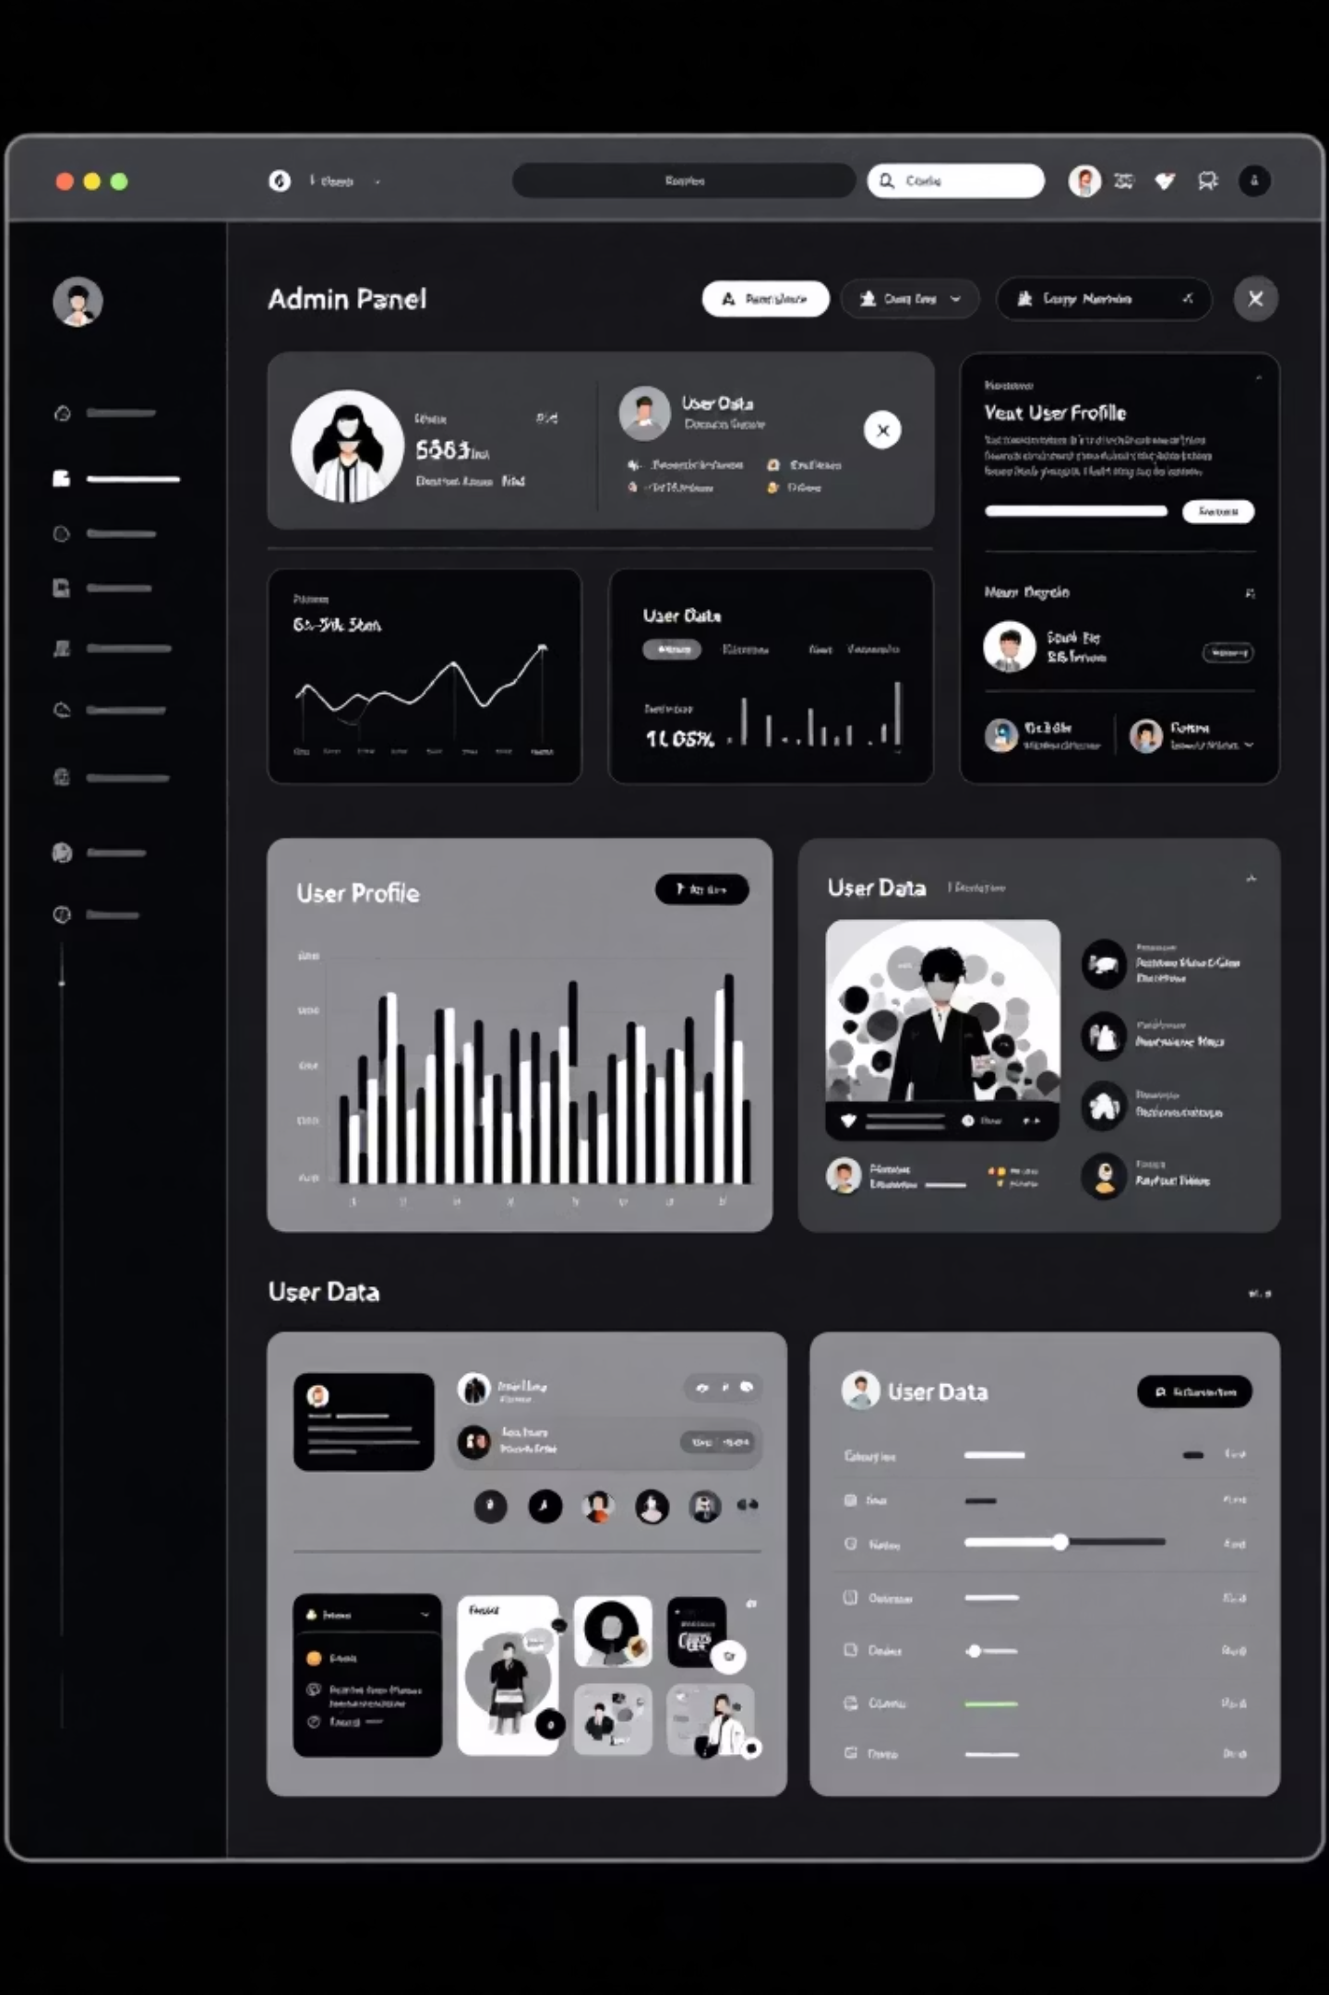
Функционал администратора
Администратор играет ключевую роль в организации взаимодействия между тренерами и атлетами, обеспечивая бесперебойную работу системы.
Присвоение тренера спортсмену
Администратор может назначать тренеров спортсменам, у которых их еще нет, выбирая из доступного списка.
Поиск спортсменов
Функция поиска спортсменов по email упрощает управление большим количеством пользователей и их привязкой к тренерам.

Slide 9
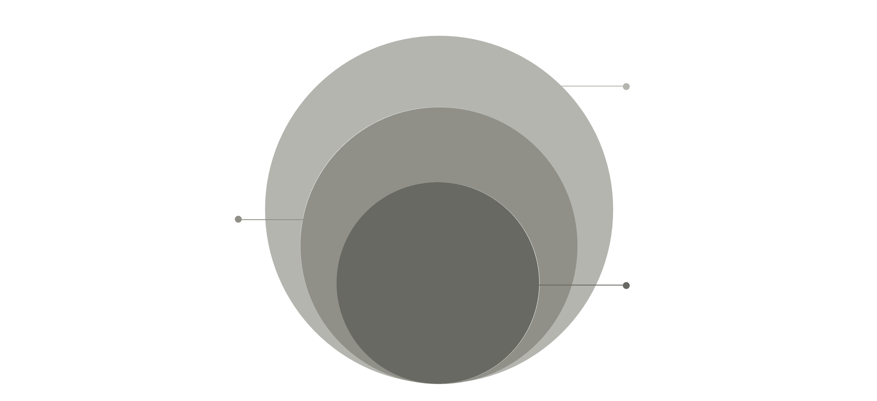
Структура базы данных
В FitPlanner используется локальная реляционная база данных, разработанная для работы в автономном режиме и обеспечения целостности данных. Структура БД приведена к третьей нормальной форме (3НФ), что минимизирует избыточность и повышает согласованность информации.
Связи и планы
AthleteTrainer: user_id, trainer_id(FK). TrainingPlans: plan_id PK, user_id FK
Таблица Roles
PK: role_id. FK в Users: role_id
Таблица Users
PK: user_id. Атрибуты профиля и контактные данные
Основные таблицы:
Users: Хранит информацию о всех пользователях приложения.
Roles: Определяет роли пользователей (Атлет, Тренер, Админ).
AthleteTrainer: Связывает атлетов с их тренерами.
TrainingPlans: Содержит детали всех тренировочных планов.

Slide 10
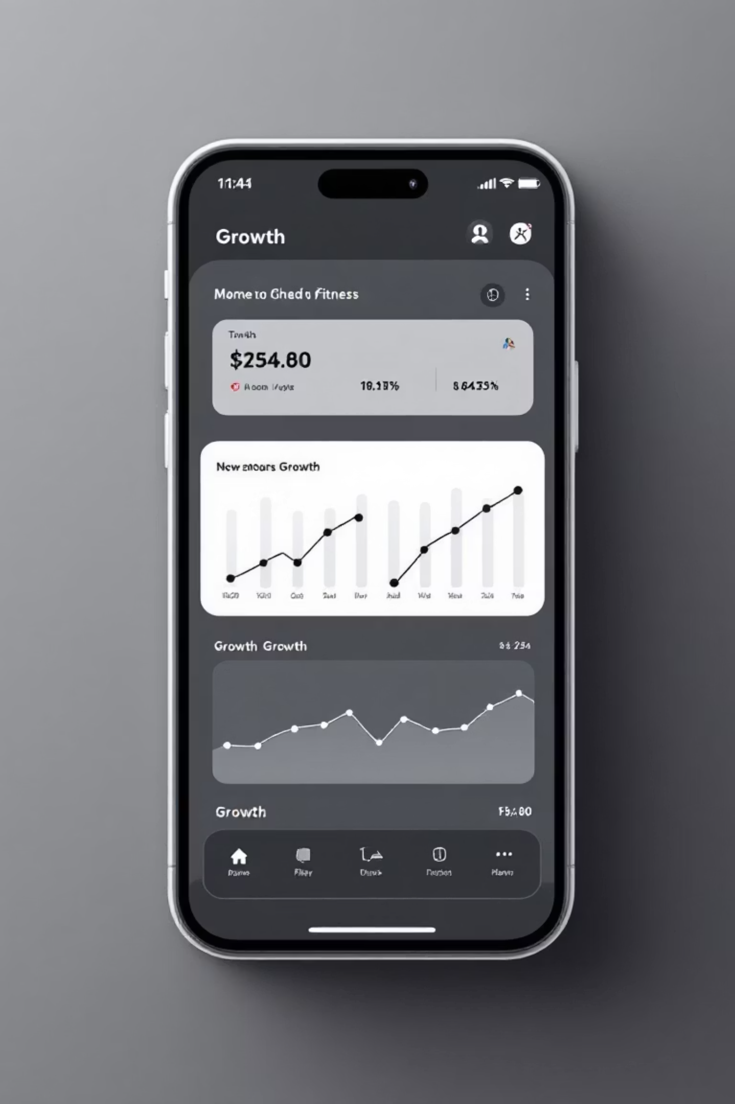




Перспективы развития FitPlanner
Мы видим большой потенциал для дальнейшего развития FitPlanner, чтобы сделать его еще более мощным и функциональным инструментом.
Backend и REST API
Интеграция с серверной частью для централизованного хранения данных и синхронизации между устройствами.
Авторизация через сервер
Внедрение серверной авторизации для повышения безопасности и управления учетными записями пользователей.
Push-уведомления
Реализация push-уведомлений для напоминаний о тренировках, обновлениях статуса и других важных событиях.
История прогресса
Разработка детализированной истории прогресса для каждого спортсмена, включая графики и статистику достижений.

